Slide 1
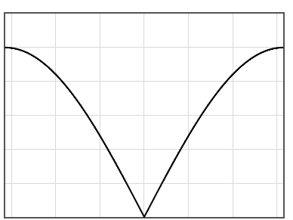



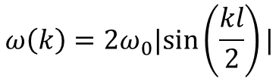







Chaine linéaire fermée de N atomes,
${ x}_{q}$ : écart par rapport à la position d’équilibre
$$ω_{0}^{2}=\frac{K}{m}$$
Équation différentielle :
$${\ddot{x}}_{q}=−ω_{0}^{2}(2x_{q}−x_{q+1}−x_{q−1 })$$
Linéarité de l’équation différentielle + invariance par translation ➔ $x_{q}=A exp⁡(ω_{r}t−{qk}_{r}a)$
Avec $1≤r≤N$
$$ω\left(k\right)=2ω_{0}|sin\left(\frac{kl}{2}\right)|$$
Relation de dispersion :
$$1$$
$$\frac{ω\left(k\right)}{2ω_{0}}$$
Conditions aux limites périodiques : $x_{1}\left(t\right)=x_{N}(t)$
➔ $k_{r}=r\frac{2π}{Na}$
N modes propres régulièrement espacés entre $−\frac{π}{a}$ et $\frac{π}{a}$.
Dégénérescence : $g\left(k\right)dk=\frac{L}{2π}dk$
$$−π$$
$$0$$
$$π$$
$$ka$$

Slide 2
Cristal à 1D
Généralisation pour un cristal à 3D
N modes propres
3N modes propres

